Slide 1
আজকের পাঠে সবাইকে শুভেচ্ছা

Slide 2
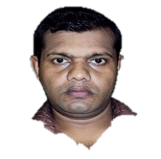
শিক্ষক পরিচিতি
পাঠ পরিচিতি
শ্রেণিঃ তৃতীয়
বিষয়ঃ প্রাথমিক গণিত
অধ্যায়ঃ ১
পাঠের শিরোনামঃ সংখ্যা গণনা
পাঠ্যাংশঃ গণনা করি , অঙ্কে ও কথায় লিখি
দীপ নারায়ন বিশ্বাস
সহকারী শিক্ষক
বিষ্ণুপুর সরকারি প্রাথমিক বিদ্যালয়, সদর , নড়াইল।
মোবাইলঃ 01558-835834
ইমেইলঃ dip.teo@gmail.com

Slide 3
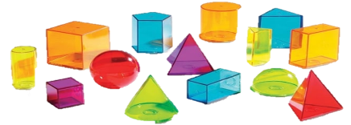
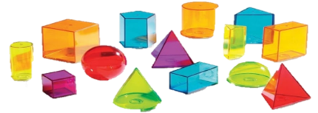
আজ আমরা পড়বো সংখ্যাকার্ড সাজিয়ে সংখ্যা বলা ও লিখা
আবেগ সৃষ্টি ও পাঠ ঘোষনা
1000
10
100
100
1
10
1000
10
100

Slide 4
এই পাঠ শেষে শিক্ষার্থীরা...
1
৩.১.১ দশ, শত ও হাজারের সাহয্যে ১০,০০০ পর্যন্ত গণনা করতে পারবে।
শিখনফল
2
৫.১.১ ১০,০০০ পর্যন্ত যে কোন সংখ্যা পড়তে পারবে।
3
৫.১.3 ১০,০০০ পর্যন্ত যে কোন সংখ্যা লিখেতে পারবে।

Slide 5
১০০
১০
১
১০০০
১
১০০০
১০০
১০০০
১০০০
১০
১
১
১০
১০০
১০০০
অঙ্কে লিখি
কথায় লিখি
৫৩৩৪
পাঁচ হাজার তিনশত চৌত্রিশ

Slide 6
১০০
১০
১
১০০০
১
১০০০
১০০
১০০০
১০০০
১০
১
১
১০
১০০
১০০০
১০০০
১০
১
১০
১০০
অঙ্কে লিখি
কথায় লিখি
৬৪৫৫
ছয় হাজার চারশত পঞ্চান্ন

Slide 7
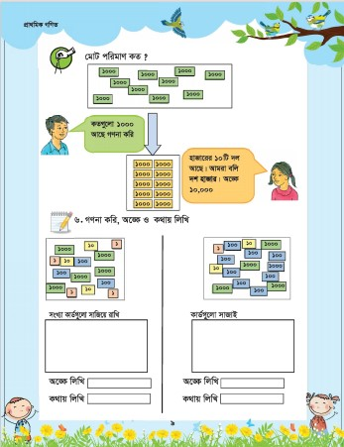
তোমার পাঠ্য বইয়ের 9 পৃষ্ঠা মনোযোগ সহকারে দেখঃ-

Slide 8
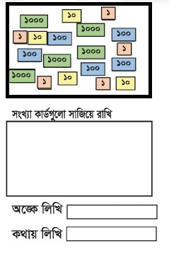
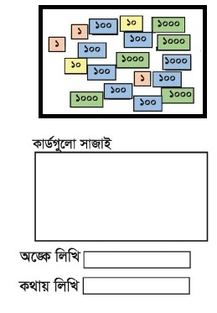
দলীয়
কাজ
সবুজ দল
নীল দল

Slide 9
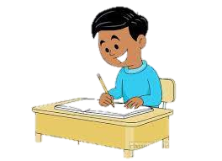
একক
কাজ

Slide 10
বাড়ির
কাজ
অঙ্কে লিখি
কথায় লিখি

Slide 11
সবাইকে ধন্যবাদ

